Slide 1
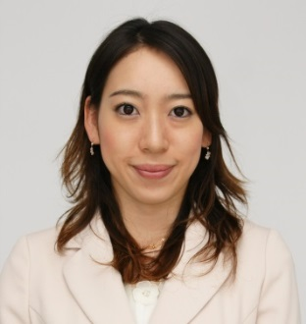
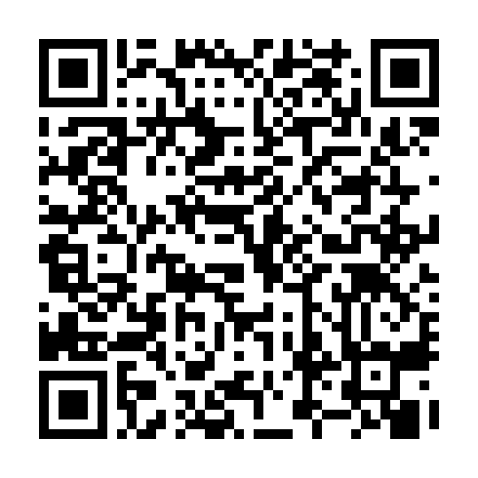
知らないと損する！
ドイツの大学留学セミナー
日 時
2019 年 2月 23日（土）午後15時～16時半
会 場
東京都新宿区高田馬場1-32-10 高田馬場創業支援センター
世界が注目するドイツ大学のメリット！
授業料無料！（国立の場合）
英語で授業を行う学部が充実！
対象：
高校生、専門学生、大学生、社会人、
教員の方々
就職に有利！
入学試験なし！書類選考！
就職に有利な国際ビジネス関係の専攻が多い！
ドイツならではのユニークな学科も！
＜セミナー内容＞
● 15:00～15:45 ドイツの大学の概要 ● 15:45～16:05 私立EU Business Schoolの説明
● 16:05～16:20 ドイツの生活、就職事情など
● 16:20～16:30 質疑応答
講師:
留学カウンセラー
西山道子
セミナーは予約制です。下記、直接メールを頂くか、
右のQRコードにて申し込みフォームよりご入力ください。
E-mail: consul@student-first.jp

Slide 2
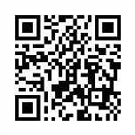

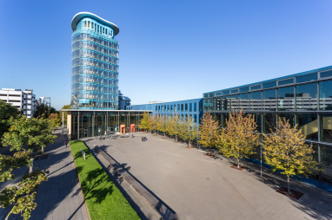
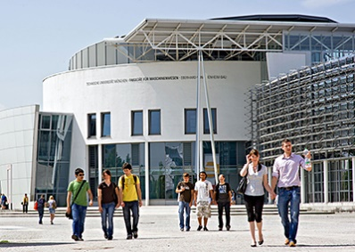
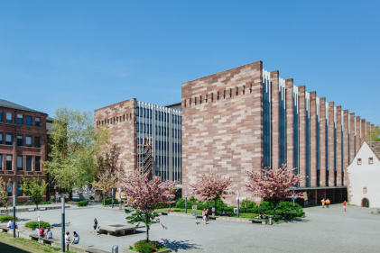
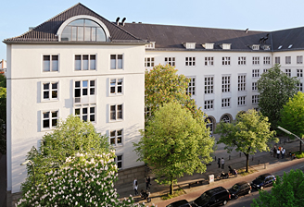
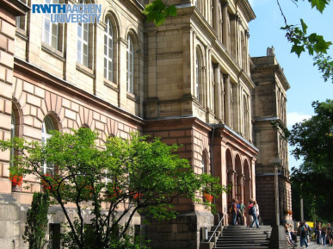
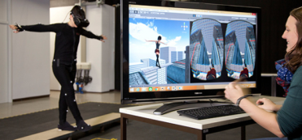

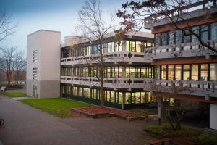

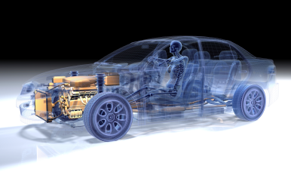
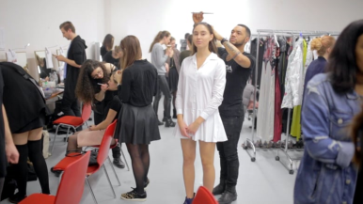
留学センター Student First
ドイツ大学情報
＊英語で学べる！
＊授業料無料！！
＊世界トップの大学！必見！
ドイツの大学ランキングはこちらから
世界ランキング41位の名門国立大学！
SRH ハイデルベルグ大学
SRH University Heidelberg
学士号
電気工学：3年半
国際ビジネス：3年
ミュンヘン工科大学
（TUM）
学士号：3年
入学時期
10月1日
入学時期
10月1日
出願期限
7月15日
出願期限
7月15日
専攻
マネジメント&テクノロジー
専攻
電気工学/国際ビジネス
授業料
無料
授業料
7,000ユーロ（年間）
ドイツの国立エリート大学の1つです。学生の街でもあり、観光地であるミュンヘンは環境が良く、大変住みやすいです。また、留学生が多く、国際色豊かです。
ドイツでは数少ない私立大学で、サポートが充実しています。ハイデルベルグは、とっても綺麗な観光地で、日本語学部の学生との交流も盛んです。
世界ランキング82位の名門国立大学！
学士号：4年
フライブルク大学
University of Freiburg
学士号：4年
ベルリン経済法科大学
Hochschule für Wirtschaft und Recht Berlin
入学時期
10月1日
入学時期
10月1日・4月1日
出願期限
7月15日
出願期限
7月15日・1月15日
専攻
リベラルアーツ
専攻
国際ビジネスマネジメント
授業料
3,000ユーロ（年間）
授業料
無料
フランスに近い場所に位置するフライブルク大学で早稲田大学と提携しています。ヨーロッパでもトップクラスの総合大学です。
MBA(17,800ユーロ)やビジネス修士号の専攻も豊富な、国立のビジネススクールです。
マーケティング、マネジメント、経済、法律など様々な観点から学ぶ学部です。
世界ランキング79位の名門国立大学！
学士号：3年半
アーヘン大学
RWTH Aachen University
学士号：3年
ケルン専門大学
TH Köln (University of Applied Sciences)
入学時期
10月1日
入学時期
9月
出願期限
4月15日
出願期限
4月15日
専攻
グローバルビジネスと経済
専攻
デジタルゲーム
授業料
無料
授業料
無料
ビジネスの部門ではドイツ国内でも人気ナンバーワンの大学です。11つあるドイツのエリート大学の1つです。世界的にもトップ大学です。
ゲームの開発やVR、ゲームデザイン、アニメーションなどを専門的に学べる学部です。
ロイトリンゲン大学
Reutlingen University
学士号：3年半
ドイツならではの、ワイン学科！
学士号：3年
ガイゼンハイム大学
Hochschule Geisenheim University
入学時期
9月中旬と3月上旬
入学時期
10月1日
出願時期
4月15日と10月15日
出願期限
8月15日
専攻
ビジネス全般
専攻
ワインビジネス
授業料
3,000ユーロ (年間)
授業料
無料
MBA 1年：6,900ユーロ
ライン川沿いのワインの名産地にあるこの大学は、ワインぶどうの収穫やワイン経済、その技術について学びます。
シュツットガルトの南に位置するロイトリンゲン。
学士以外にも、修士号やMBAのプログラムも有名です。
学士号：3年
デザイン・アカデミー
AMD Aka­de­mie Mode & Design
学士号：3年半
カールスルーエ工科大学 （ベンツ）
Carl Benz School of Engineering
Karlsruhe Institute of Technology
入学時期
10月1日
入学時期
9月
出願期限
4月30日
出願期限
7月31日
専攻
自動車エンジニア
専攻
ファッションデザイン
授業料
14,000ユーロ （年間）
授業料
8,000ユーロ （年間）
あの自動車メーカーのベンツの創設者、ベンツの出身大学でもあるカールスルーエ工科大学の、自動車専門学校です。
デュッセルドルフ、ハンブルグ、ミュンヘン、ベルリンに校舎があります。在学中はインターンや留学の機会もあるので、近隣のフランスやイタリアへ留学することも可能です。

